Slide 1
TRANSMISION Y DISTRIBUCION DE ENERGIA ELECTRICA
INTRODUCCION

Slide 2
INTRODUCCION
0.1 SISTEMA ELECTRICO TRANSMISION Y DISTRIBUCION
La Energía. Breve discusión acerca de las formas de conversión de energía para la satisfacción y desarrollo del hombre.
-Diferentes formas de manifestación de la energía: electricidad, carbón, petróleo, gas…
-Ventajas y utilización de la energía eléctrica.
- Energía a 60 Hz y a 0 Hz. Transporte en altas tensiones.

Slide 3
INTRODUCCION
0.1 SISTEMA ELECTRICO TRANSMISION Y DISTRIBUCION
La Energía. Breve discusión acerca de las formas de conversión de energía para la satisfacción y desarrollo del hombre.
-Diferentes formas de manifestación de la energía: electricidad, carbón, petróleo, gas…
-Ventajas y utilización de la energía eléctrica.
- Energía a 60 Hz y a 0 Hz. Transporte en altas tensiones.

Slide 4
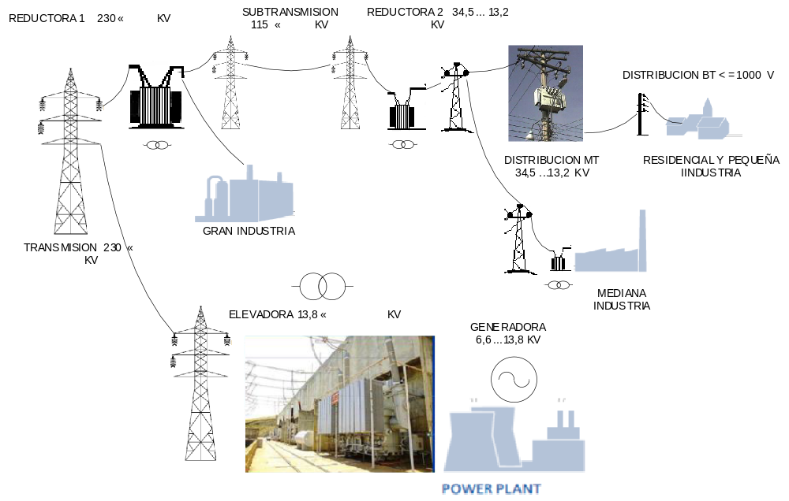
0.2 LA CADENA GENERACION TRANSMISION DISTRIBUCION

Slide 5
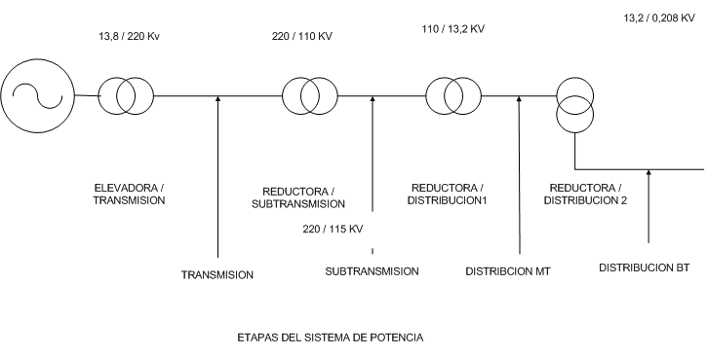
0.3 INTRODUCCION : EL PROCESO GENERACION TRANSMISION DISTRIBUCION

Slide 6
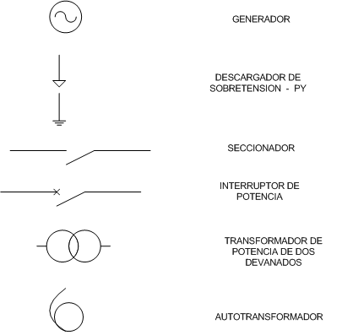
0.3 INTRODUCCION : ALGUNAS CONVENCIONES EN EL SISTEMA DE POTENCIA

Slide 7
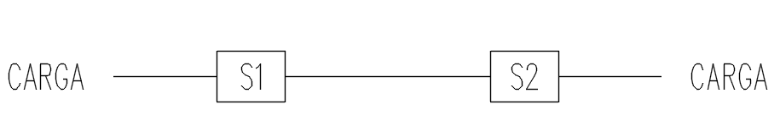

INTRODUCCION EL PROCESO, ¿ COMO CONECTO LAS CARGAS ?

Slide 8
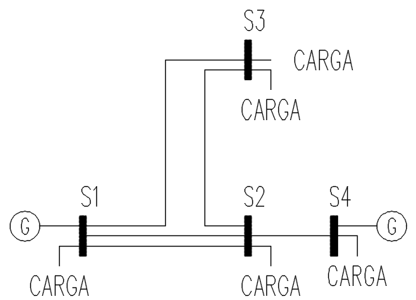
INTRODUCCION EL PROCESO ¿ COMO CONECTO LAS CARGAS ?

Slide 9
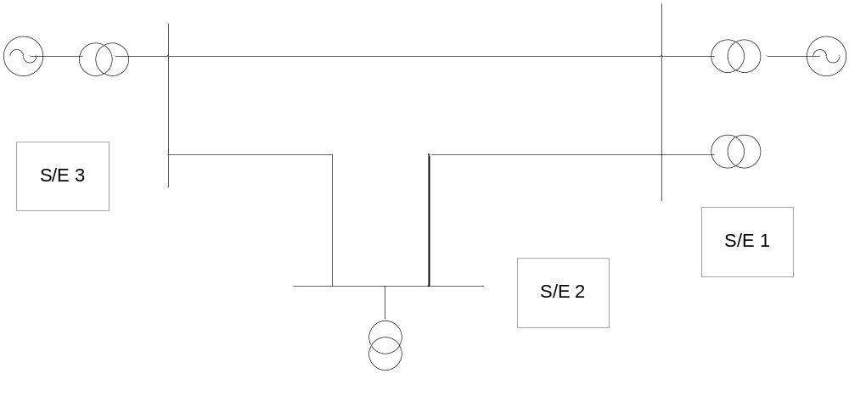
INTRODUCCION : UN SISTEMA DE TRANSMISION

Slide 10
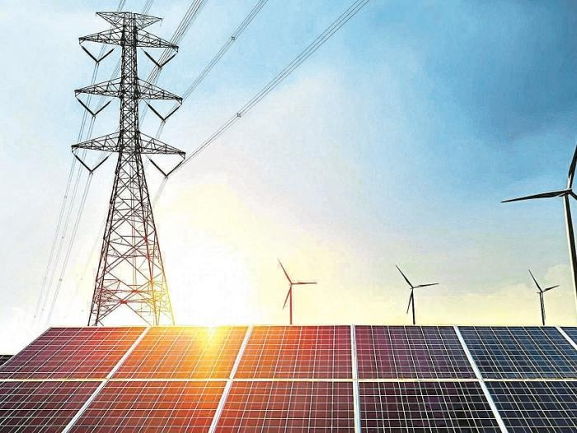
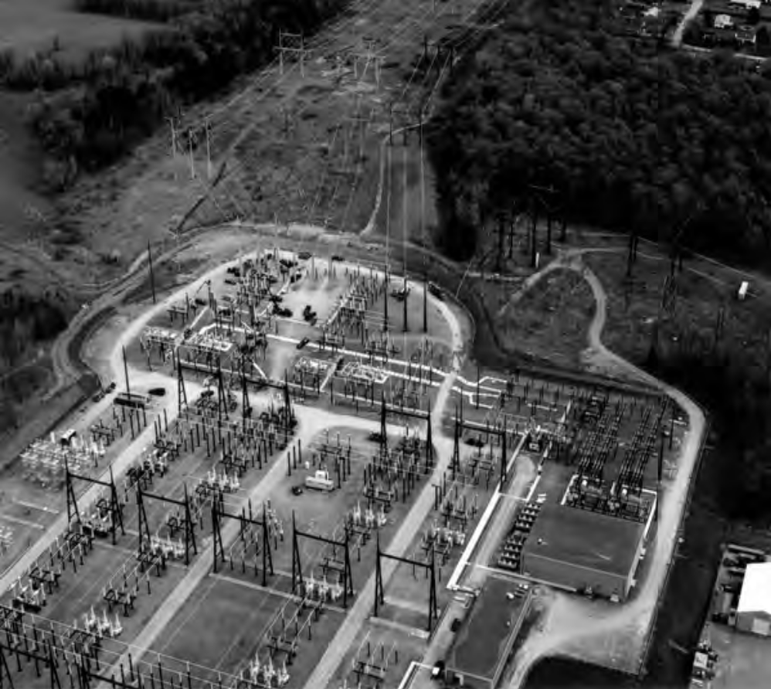
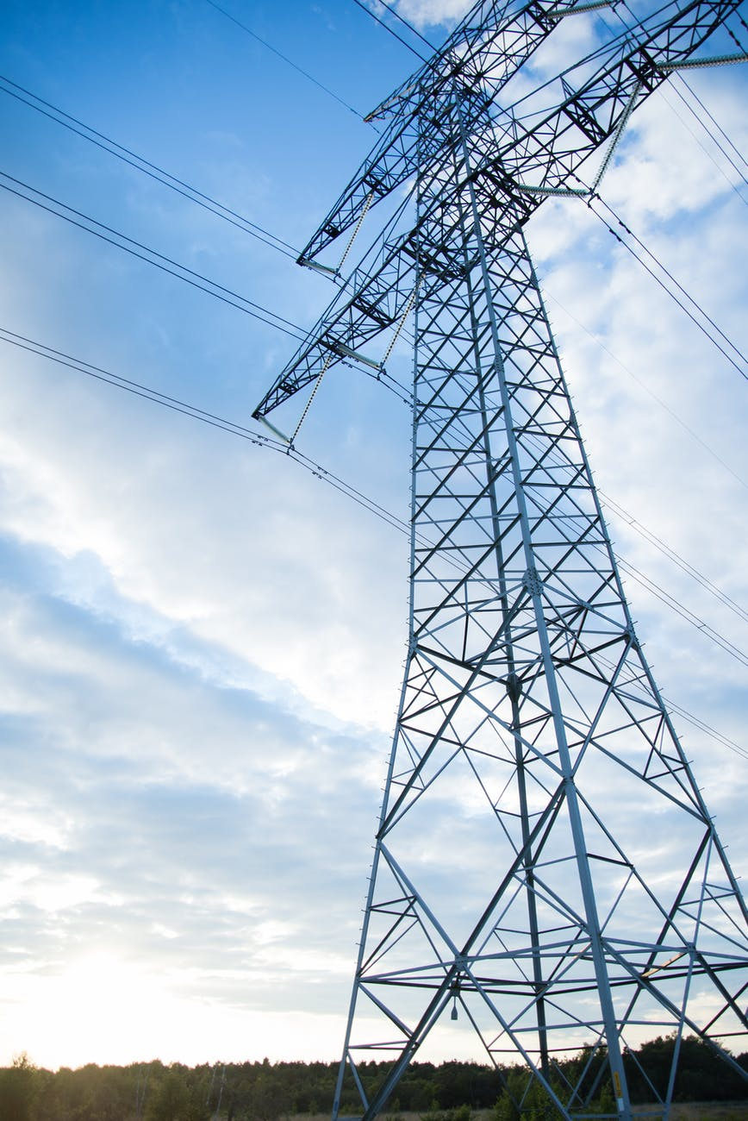
INTRODUCCION : UN SISTEMA DE TRANSMISION
i

Slide 11
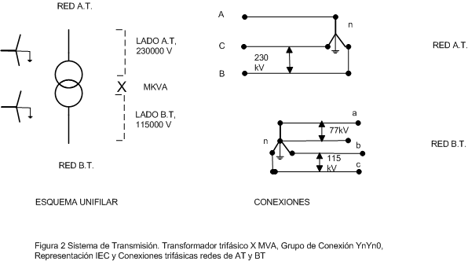
INTRODUCCION : EL PROCESO DE CONVERSION DE TENSIONES EN AT Y EAT

Slide 12
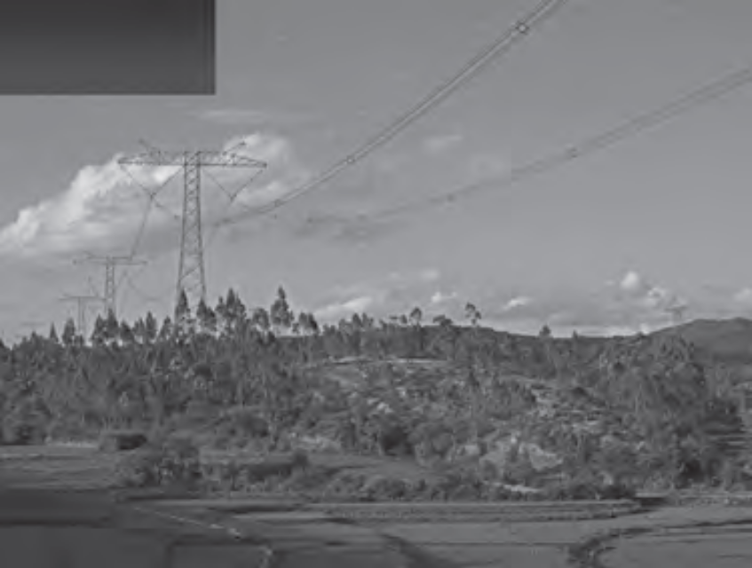
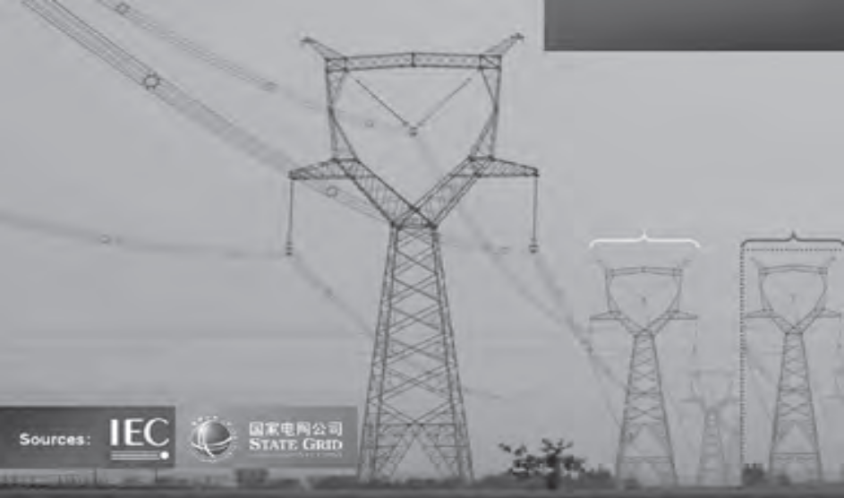
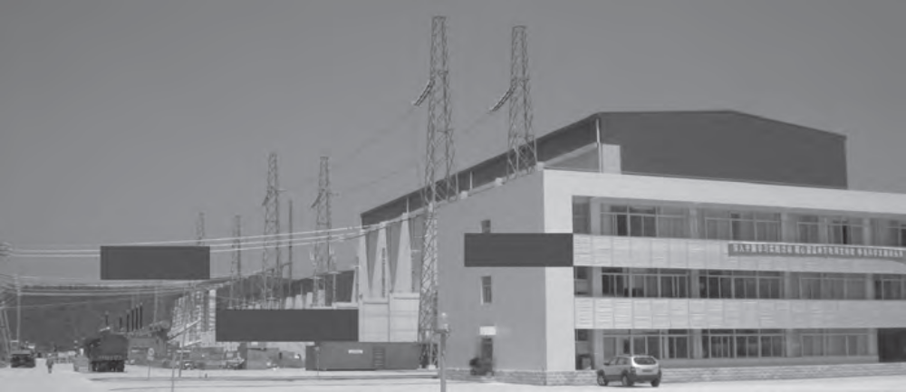
INTRODUCCION : UN SISTEMA DE TRANSMISION
i

Slide 13
INTRODUCCION : EL PROCESO DE CONVERSION DE TENSIONES EN AT Y EAT

Slide 14
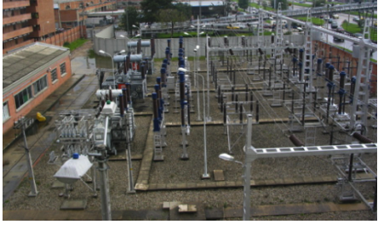
INTRODUCCION : LA SUBESTACION TENSION PRIMARIA (MAS ALTA) / TENSION SECUNDARIA (MAS BAJA)
Subestación 115 / 11,4 kV tipo convencional aislamiento aire y porcelana)
Secundario o media tensión
Primario o alta tensión

Slide 15
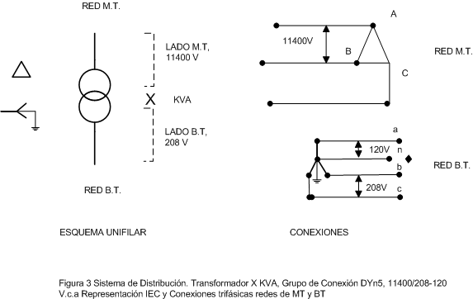
COMO ES LA CONEXIÓN USUAL EN MEDIA TENSION MT / BAJA TENSION BT

Slide 16
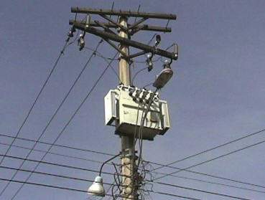
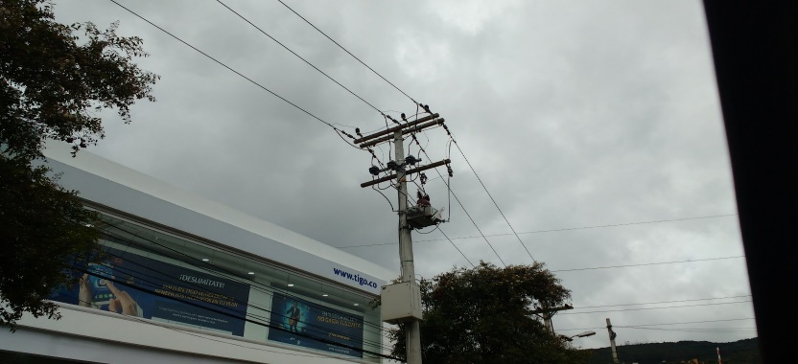
INTRODUCCION UNA RED DE DISTRIBUCION
o Media Tensión MT 34,5 o 13,2 kV
o Baja Tensión BT 440 o 208 V

Slide 17
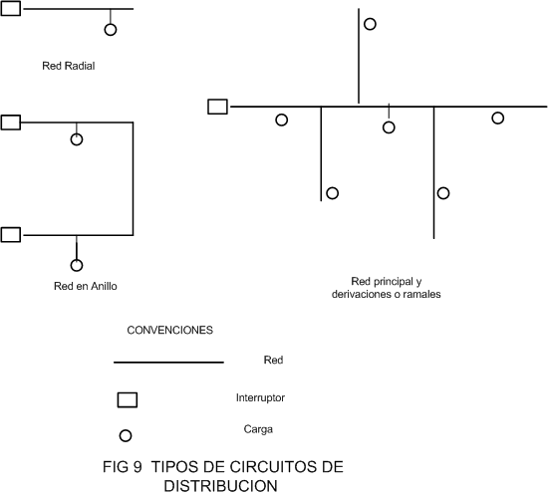
INTRODUCCION UNA RED DE DISTRIBUCION

Slide 18
INTRODUCCION
El Sistema de Potencia y el Sistema de Distribución. Componentes
DEDUCIR LOS COMPONENTES DE ESTOS SISTEMAS CON BASE EN LOS DIBUJOS ANTERIORES

Slide 19
INTRODUCCION
0.4 Desarrollos actuales y futuros
La red tradicional y la c.a.
Las nuevas fuentes renovables
La generación distribuida
Nuevas tendencias con la red c.c.
Los megaconductores
Métodos actuales. La necesidad de los cables aéreos y subterráneos

Slide 20
INTRODUCCION
0.4 Desarrollos actuales y futuros
La red tradicional y la c.a.
Las nuevas fuentes renovables
La generación distribuida

Slide 21
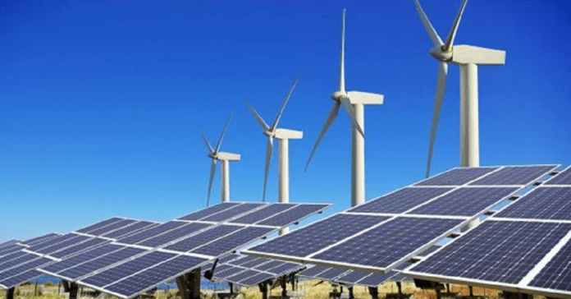
INTRODUCCION : EL GENERADOR EN UN SISTEMA DE GENERACION DISTRIBUDA
porque se le llama distribuida

Slide 22
INTRODUCCION : EL GENERADOR EN UN SISTEMA DE GENERACION DISTRIBUDA
Métodos actuales. La necesidad de los cables aéreos y subterráneos
Nuevas tendencias con la red c.c.
Los megaconductores

Slide 23
INTRODUCCION
    0.5 EL SISTEMA ELÉCTRICO EN COLOMBIA
    Breve Reseña :
En 1903 se construye una línea a 3kV desde la central de El Charquito hasta la Plaza de Bolivar en Bogotá para alimentar un alumbrado incandescente.

Slide 24
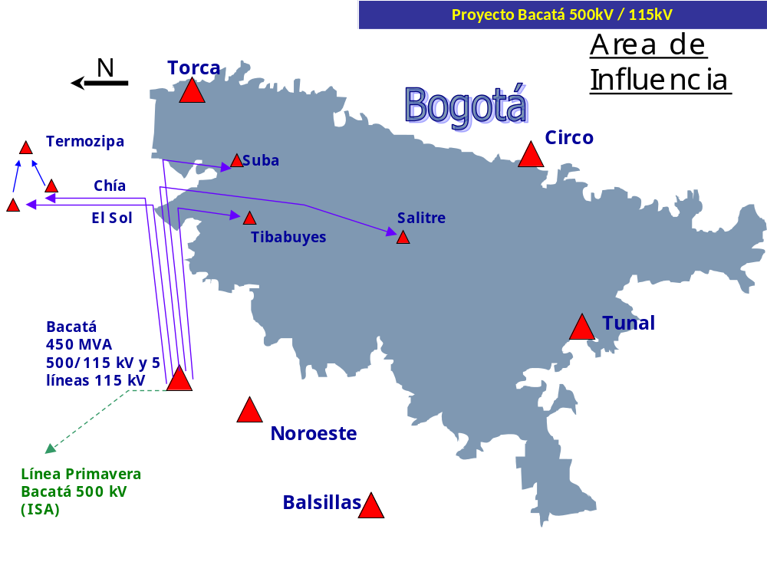
EJEMPLO PARTE SISTEMA DE DISTRIBUCION DE BOGOTÁ A NIVEL DE 115 Kv

Slide 25
INTRODUCCION
-En los 1920/30 – línea a 20kV desde planta térmica de El Charquito a la ciudad de Bogotá
-En 1932, línea a 115 kV Central Guadalupe en Antioquia a 115 kV, línea a la ciudad de Medellín
-En los 1940 /50 lineas a 57.5 kV a Bogotá desde la Cadena hidráulica de El Salto, y en los 60 / 70 lineas a 115 kV con ampliaciones de nuevas plantas en la misma cadena del Rio Bogotá como Laguneta y Colegio
Desarrollo de la red Central. Años 1970 ya hay líneas a 220 kV interconectan el sistema central colombiano entre las subestaciones Yumbo (Cali), Esmeralda (Manizales), San Carlos (Antioquia) y La Mesa cerca a Bogotá

Slide 26
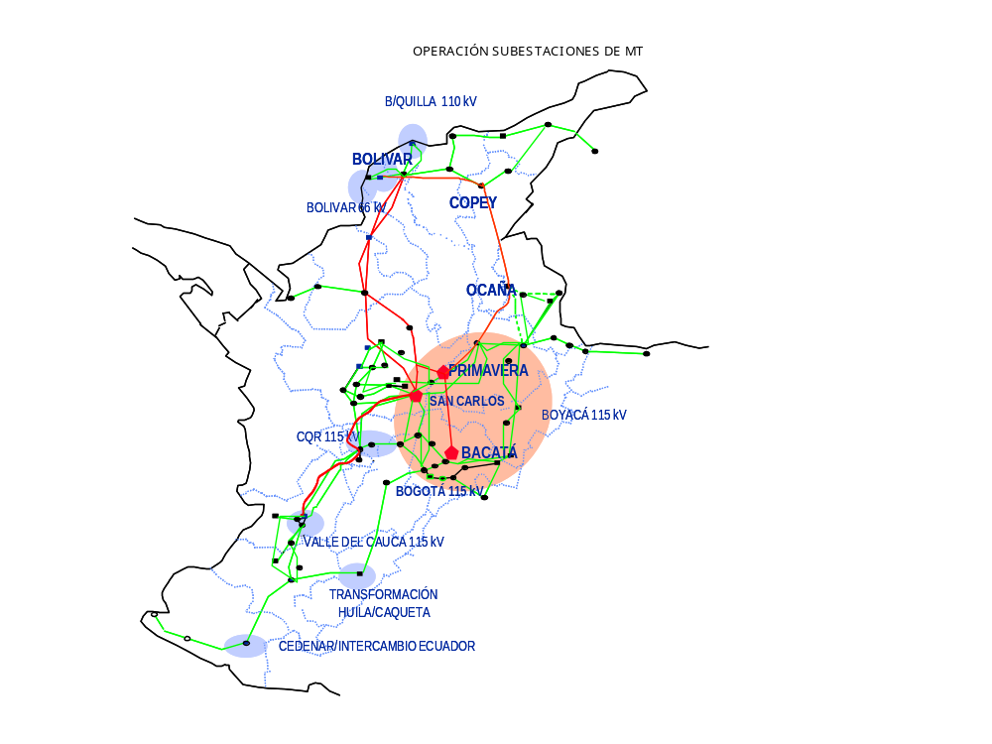
SISTEMA DE TRANSMISION NACIONAL Rojo: 500 kV Verde : 230 kV

Slide 27
INTRODUCCION
A comienzos de los 80 empieza a operar la red de 500 kV con la conexión San Carlos – Sabanalarga, se amplía en los 90 hasta San Marcos cerca a la ciudad de Cali.
En el 2006 se inaugura la nueva linea de 500 kV entre Primavera en el Magdalena Medio y Bacatá en la sabana de Bogotá, línea que se extiende hasta Cartagena.
Hoy ya contamos con la segunda desde la S/E Nueva Esperanza en Soacha
Actualmente se está exportando energía a los vecinos países de Ecuador y Venezuela.
Todo esto se logra gracias a la construcción de nuevas centrales de generación con proyectos térmicos e hidráulicos.

Slide 28
INTRODUCCION
0.6 DESARROLLO EN EL MUNDO BREVE RESEÑA
El desarrollo de la transmisión de energía a nivel mundial
Datos tomados del libro de Transporte del Profesor A. Mejía
AÑO TENSION kV PAIS
1896 25 EEUU
1903 60 MEXICO
1910 115 EEUU
1923 220 EEUU
1935 287 EEUU
1952 400 SUECIA
1955 500 UNION SOVIETICA
1958 735 CANADA

Slide 29
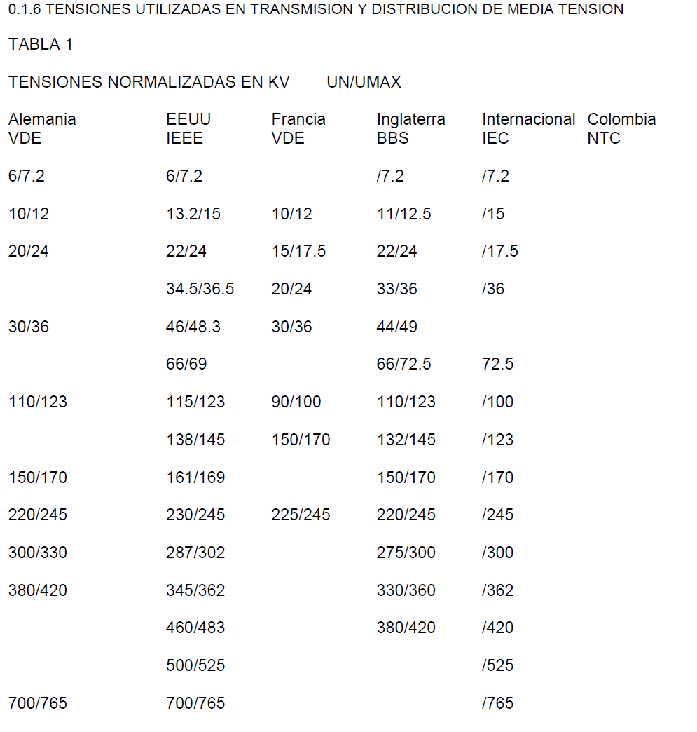
INTRODUCCION

Slide 30
INTRODUCCION
0.7 EL FUTURO
La necesidad de mejorar la eficiencia y disminuir pérdidas
Los problemas de los Megaproyectos en generación
Las pequeñas generaciones distribuidas y su importancia
Discusión entre la C.A. y la C.C
Los nexos de las distribuidoras y los nuevos pequeños generadores
Nuevas formas de negocio
La Transmisión inalámbrica de la energía eléctrica (TESLA)

Slide 31
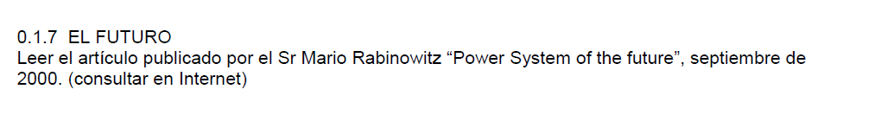
INTRODUCCION

